Slide 1
ChiBot ( 吉器人 )
期末Project
A DISCORD BOT MADE BY 406410844 馮聖淳
https://github.com/amo0725/ChiBot

Slide 2
CONTENTS
1
ChiBot 測試連結
2
ChiBot 完成項目
3
資料需求
4
ER model & RELATIONAL model
5
資料庫 Tables
6
CRUD 路由

Slide 3
01
ChiBot 邀請連結
https://discord.gg/q3mGaVAz

Slide 4
02
ChiBot 實作完成項目

Slide 5
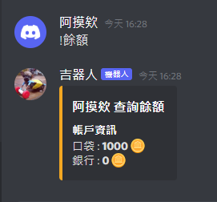
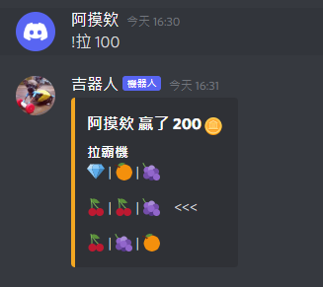
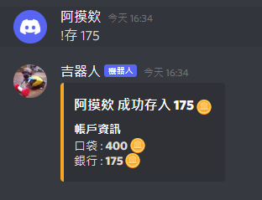
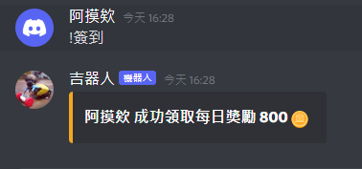
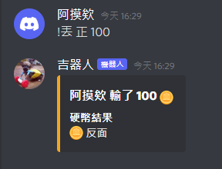
ChiBot 實作完成項目
餘額 及 賭博系統
當User傳訊息就會自動INSERT一筆他的資料，口袋餘額為1000。 簽到 及 賭博 不管輸贏都以UPDATE處理。

Slide 6
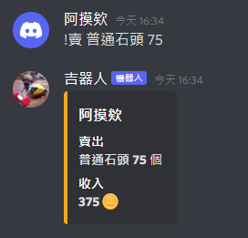
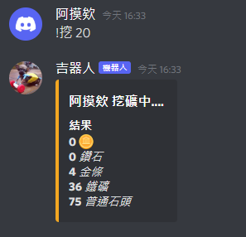
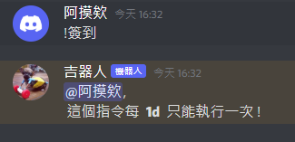
ChiBot 實作完成項目
TIMEOUT 及 背包 系統
當User傳訊息就會自動Check資料表中的資料有無過期，若過期則DELETE並INSERT一筆新的。 背包資料則是以JSON格式儲存，賣出是以UPDATE來處理。

Slide 7
03
資料需求

Slide 8
資料需求
使用者 ( USER )
經濟 ( ECONOMY )
使用者ID ( UID )， DISCORD 的 帳號 ID ( USERID )， DISCORD 的 群組 ID ( SERVERID )， DISCORD 的 名稱 ( USERNAME )
帳戶 ID ( ID )， 口袋餘額 ( COIN )， 銀行餘額 ( BANK )， 背包物品 ( STORAGE )
逾時系統 ( TIMEOUT )
流水號 ID ( ID )， 指令名稱 ( COMMAND_NAME )， 時間TIMESTAMP ( TIMEOUT )，

Slide 9
04
ER model RELATIONAL model

Slide 10
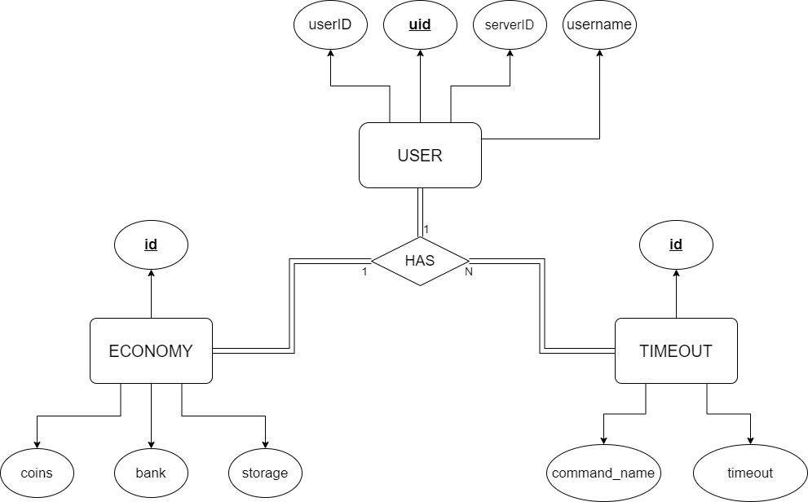
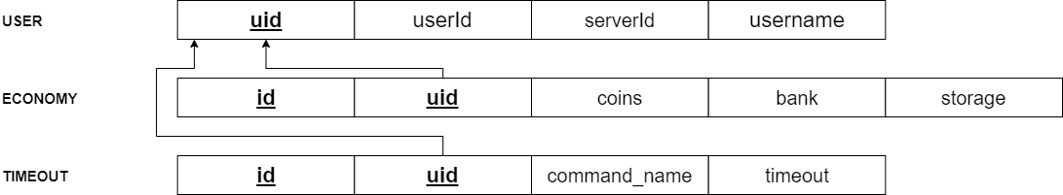
ER model & RELATIONAL model

Slide 11
05
資料庫 Tables

Slide 12
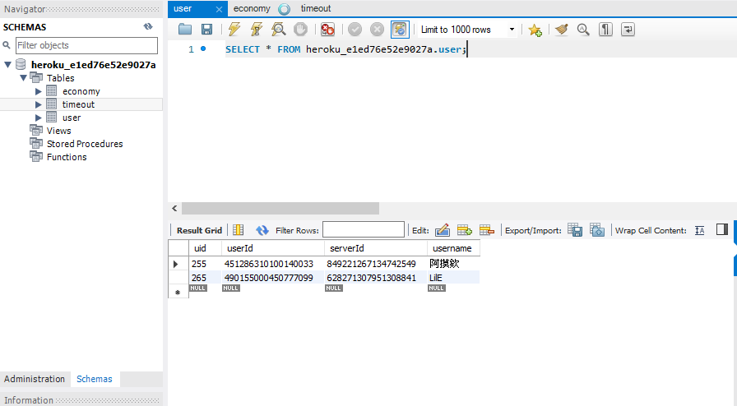
USER DATA

Slide 13
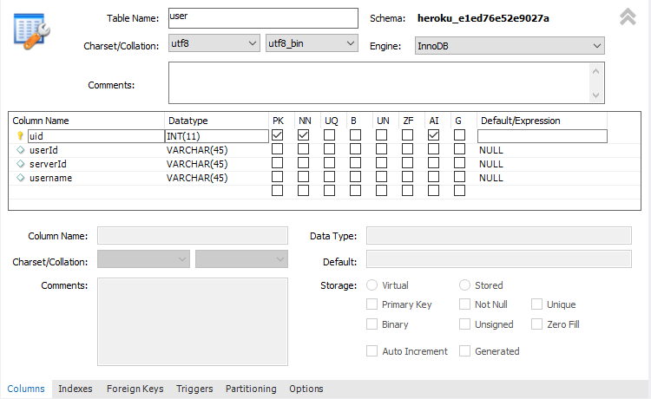
USER STRUCTURE

Slide 14
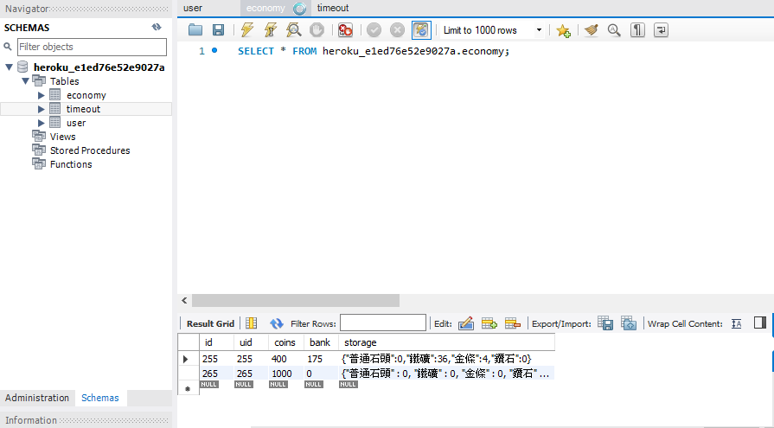
ECONOMY DATA

Slide 15
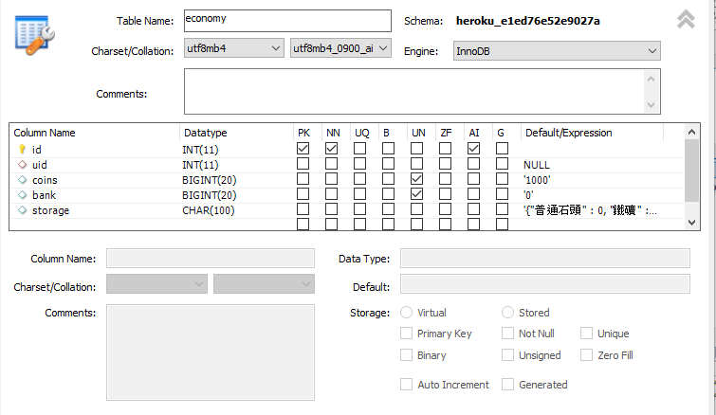
ECONOMY STRUCTURE

Slide 16
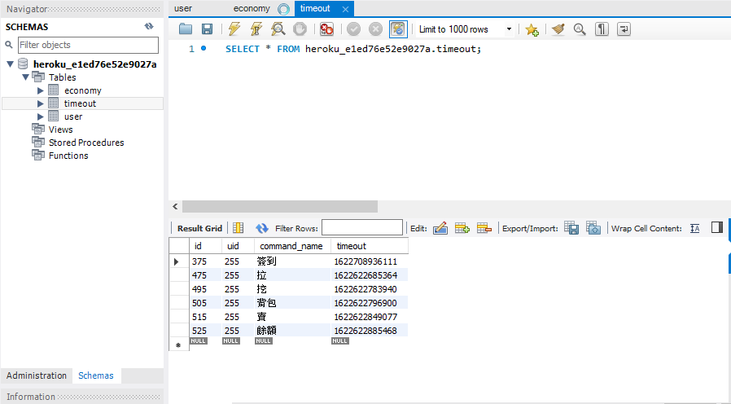
TIMEOUT DATA

Slide 17
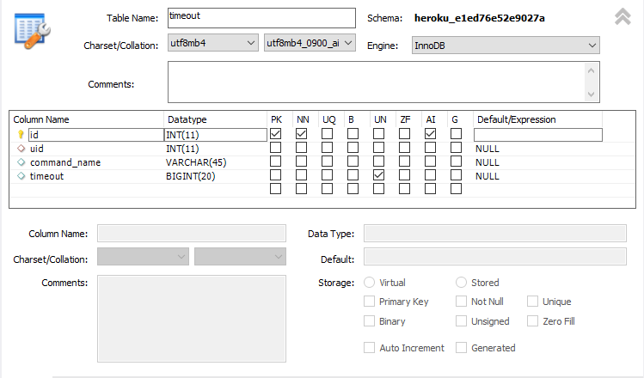
TIMEOUT STRUCTURE

Slide 18
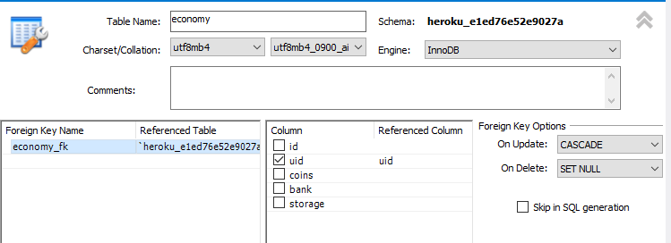
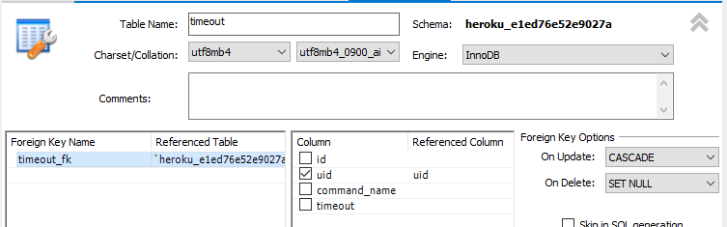
FOREIGN KEYS

Slide 19
06
CRUD 路由

Slide 20
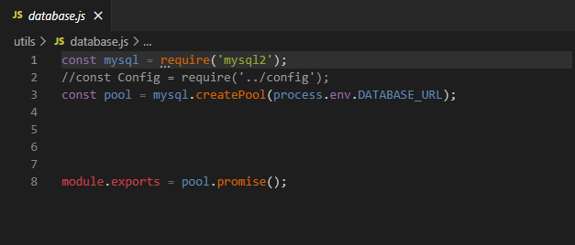
DATABASE

Slide 21
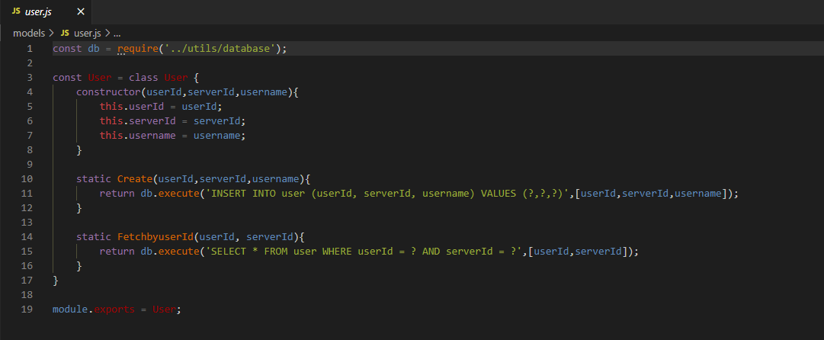
USER MODEL

Slide 22
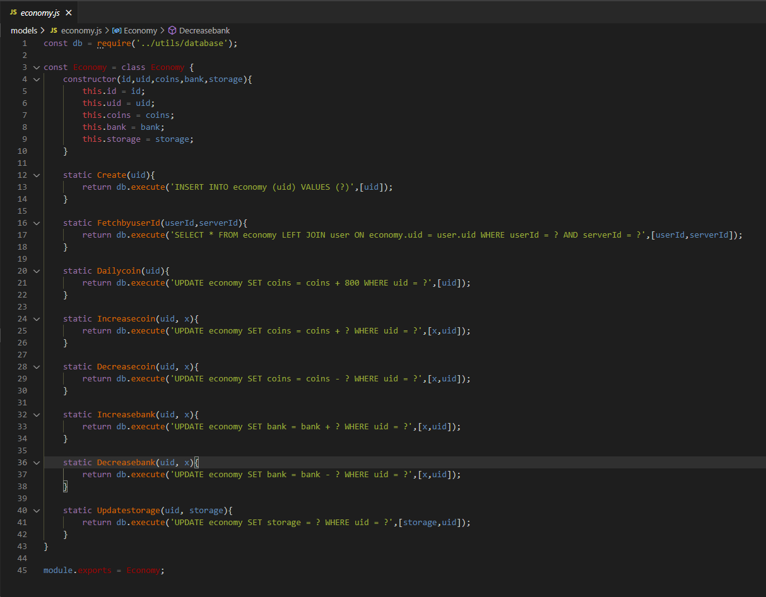
ECONOMY MODEL

Slide 23
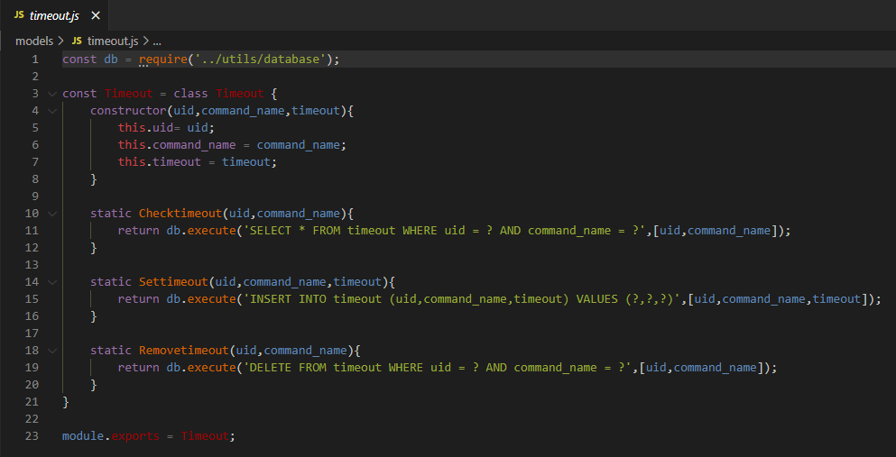
TIMEOUT MODEL

Slide 24
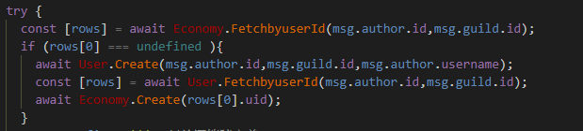
CREATE 實作
發生在 USER 傳送訊息時
先檢查 Table 中是否有此 USER 資料， 若是沒有， 那將會 INSERT 一筆新的 USER 資料， 且 INSERT 一筆新的 ECONOMY 資料

Slide 25
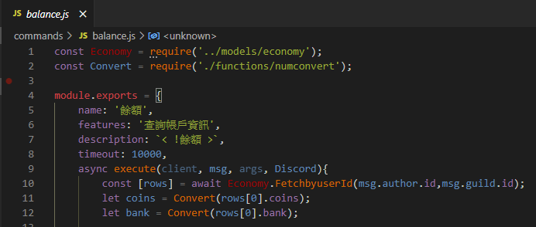
READ 實作
查詢餘額， 發生在 USER 輸入<!餘額>時
查詢ECONOMY 且 LEFT JOIN USER WHERE userId = 使用者 ID ( msg.author.id ) AND serverId = 群組 ID ( msg.guild.id ) 最後取 coins, bank 欄位的資料來回傳

Slide 26
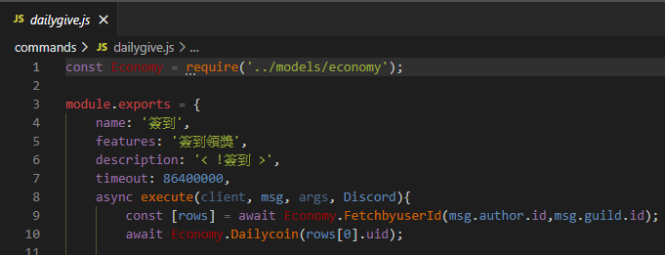
UPDATE 實作
每日簽到領獎， 發生在 USER 輸入<! 簽到>時
查詢ECONOMY 且 LEFT JOIN USER WHERE userId = 使用者 ID ( msg.author.id ) AND serverId = 群組 ID ( msg.guild.id ) 最後取 uid 來 UPDATE coins 的值 + 800

Slide 27
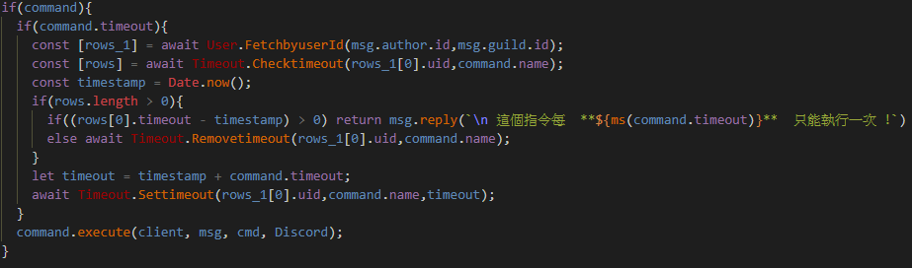
DELETE 實作
USER 每次輸入指令時
以 使用者 ID & 群組 ID， 來查詢 USER 資料， 再用 uid 跟 command_name，
查詢 TIMEOUT， 若 TIMEOUT 未過期 回傳訊息， 否則 DELETE 此筆資料

Slide 28
謝謝觀看
THANK YOU

